Slide 1

Presentatie Geluid
voor werknemers binnen sociaal ontwikkelbedrijven

Slide 2

Inhoud: waar gaan we het over hebben
Wat is geluid?
Bronnen van geluid
Lawaai
Informatie over gehoorbescherming
Hinderlijk geluid
Prikkelarme werkomgeving
Dove en slechthorende collega’s

Slide 3
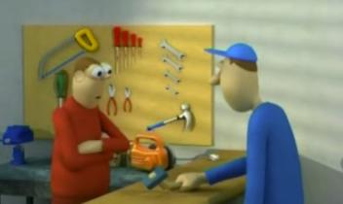
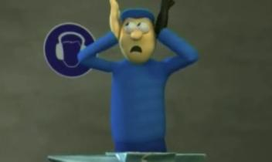
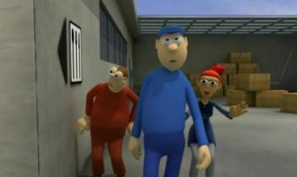
Filmpjes over geluid
Filmpje 1: weg met die herrie!
Filmpje 2: onherstelbaar
Filmpje 3: niet zien aankomen

Slide 4

Wat is geluid?
GELUID zijn trillingen in de lucht. Meestal wordt het gemeten in decibel (dB)
LAWAAI is geluid van 80dB en harder.
! Let op: elke 3dB extra betekent een verdubbeling van geluid
HINDERLIJK GELUID is geluid dat minder hard is dan lawaai (dus lager dan 80dB) maar dat je stoort in je werk. Denk aan bromgeluiden van een machine, kantoorgeluiden van collega’s of nagalm in een grote hal.

Slide 5
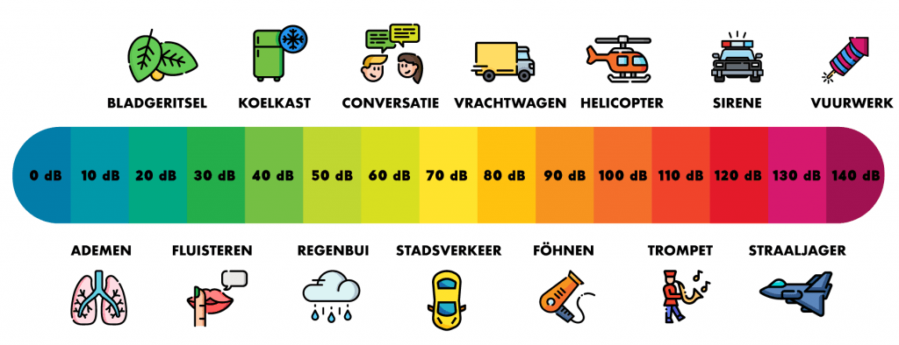
Bronnen van geluid
BELANGRIJKE INFO:
Lawaai is volgens de Arbowet alles van 80dB en harder. Bij blootstelling hieraan, moet je gehoorbescherming dragen.
Als je elkaar op 1 meter afstand niet goed kunt horen, kun je ervan uitgaan dat het geluid te hard is.
Door blootstelling aan lawaai kan je gehoor beschadigen

Slide 6


Lawaai
Door hard geluid kan je gehoor beschadigen. Dit merk je vaak pas later.
Ook kan lawaai stress veroorzaken. Hierdoor kun je je minder fit voelen en minder plezier in je werk krijgen.
Trek dus op tijd aan de bel!
WAT KAN JE ZELF DOEN?
Weet wat de regels zijn over geluid en leef deze na
Let op dat je zelf niet voor geluidsoverlast zorgt
Draag gehoorbescherming waar nodig
Weet bij wie je terecht kan met vragen over geluid of als je ergens last van hebt

Slide 7

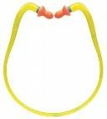

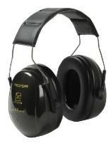

Gehoorbescherming: wat en wanneer?
Wanneer: Er zijn verschillende vormen van gehoorbescherming. Spreek af met je leidinggevende welke je wanneer moet dragen.
 |  | bescherming
Oorstopjes | een watje met een plastic laagje | - -
Oordopjes | zacht, kunststof dopje | -
Oorpluggen | schuimrubber stopjes die uitzetten in je oor. Goede bescherming, maar geven druk in je oor, wat niet prettig kan voelen | +
Oorkappen | Sluiten het oor helemaal af, maar zijn met warmte niet prettig | + +
Otoplastieken | op maat gemaakte dopjes die de gehoorgang afsluiten, maar ongevaarlijke tonen wel doorlaten. | + +
Bekijk hier het hele overzicht met de voor- en nadelen per vorm van gehoorbescherming.

Slide 8

Geluid – waar moet je op letten
VOORKOM ERGER
Gehoorverlies kan heel geleidelijk gaan, waardoor je het niet direct opmerkt.
Dit zijn de waarschuwingssignalen:
Een blijvend geluid of piep in je oor
Sommige heldere geluiden klinken dof
Een gewoon gesprek niet goed kunnen volgen
Harder gaan praten (iemand anders merkt dit vaak eerder dan jijzelf)
Muziek of ander geluid klinkt vervormd
Neem contact op met je huisarts of de bedrijfsarts als je vermoedt dat je gehoor slechter wordt.
KEN DE REGELS
Zorg dat je weet:
Wat de afspraken binnen jouw bedrijf zijn over geluid
Wanneer en bij welke taken je persoonlijke beschermingsmiddelen moet dragen
Naar wie je toe moet gaan als je last hebt van bepaald geluid
1
Ken de regels
2
Herken signalen
3
Kom in actie
4
Voorkom erger
KOM IN ACTIE
Draag beschermingsmiddelen volgens de afspraken
Wijs je collega’s op het gebruik van beschermingsmiddelen
Ga in gesprek met je leidinggevende als je last hebt van bepaald geluid
Doe de zelftest op je telefoon of laptop
MAAK HET BESPREEKBAAR
Trek aan de bel:
Als je denkt dat er sprake is van lawaai, bijvoorbeeld als je hard moet praten om elkaar binnen korte afstand te verstaan
Als je ideeën hebt om geluid of prikkels te verminderen
Als afspraken over beperken van geluid of prikkels niet duidelijk zijn

Slide 9

Hinderlijk geluid
Hinderlijk geluid is geluid dat niet zo hard is, maar waar je wel last van hebt. Je kunt je hierdoor minder ontspannen voelen, klachten krijgen van je gezondheid of minder werkplezier ervaren.
PIEP/ BROM- GELUID
GEZOEM VAN MACHINES
PRATEN VAN COLLEGA’S
RADIO

Slide 10
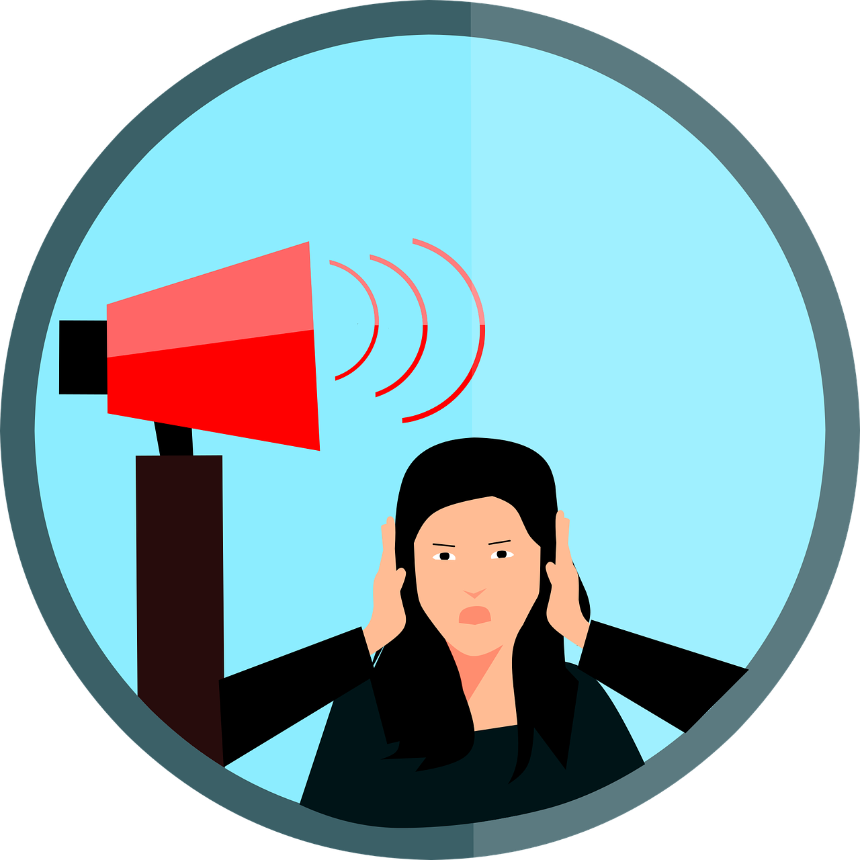
Hinderlijk geluid
Een werkomgeving met hinderlijk geluid kan ervoor zorgen dat je last krijgt van bijvoorbeeld hoofdpijn, vermoeidheid of moeite met concentreren.
Als het langer duurt, kan het leiden tot stressklachten zoals slechter slapen, moeilijk kunnen ontspannen, sneller boos worden of fouten gaan maken.
Trek dus op tijd aan de bel!
WAT KAN JE ZELF DOEN
Ga met collega’s in gesprek: hebben jullie last van bepaalde geluiden? Heb je ideeën hoe je dit op zou kunnen lossen?
Let op dat je zelf niet voor geluidsoverlast zorgt
Weet bij wie je terecht kan met vragen over geluid of als je ergens last van hebt

Slide 11
Prikkelarme werkomgeving
Soms kunnen de prikkels op je werkplek zoveel zijn, dat je er last van hebt.
Ga dan met je leidinggevende in gesprek over wat je nodig hebt om prettig te werken. Onderzoek samen waar je last van hebt en waardoor dat komt.
Mogelijke oplossingen kunnen zijn:
Minder afleiding: een rustige ruimte of je telefoon wegleggen tijdens werk.
Minder geluid: zoals het gebruik van een koptelefoon of oordoppen.
Aanpassing werkomgeving: andere verlichting, aangepaste temperatuur of ook planten en andere kleuren kunnen helpen om je prettiger te voelen.
Extra pauzes: korte pauzes (buiten) helpen om te ontspannen en prikkels te verwerken.
Prikkels tijdens overleg/pauzes verminderen: Bespreek hoe je wel goed bij een overleg kan zijn of je pauze door kan brengen.
Leg de afspraken vast en bespreek samen hoe je deze aan je collega’s wilt gaan vertellen.

Slide 12


Tips om te communiceren met dove of slechthorende collega’s
Deze tips helpen om goed met je dove of slechthorende collega samen te werken:
Kijk je collega aan als je tegen hem praat
Zorg dat je mond zichtbaar is als je praat (geen hand voor je mond)
Toon geduld als je iets moet herhalen en probeer er geen irritatie doorheen te laten klinken
Spreek rustig en duidelijk
Maak je zinnen af
Spreek met gewoon volume: harder praten is niet nodig
En een extra tip: op www.werkportal.nl vind je een gratis e-learning ‘gebarentaal op de werkvloer’. Altijd handig én leuk om zelf ook wat gebaren te kunnen maken!

